Slide 1
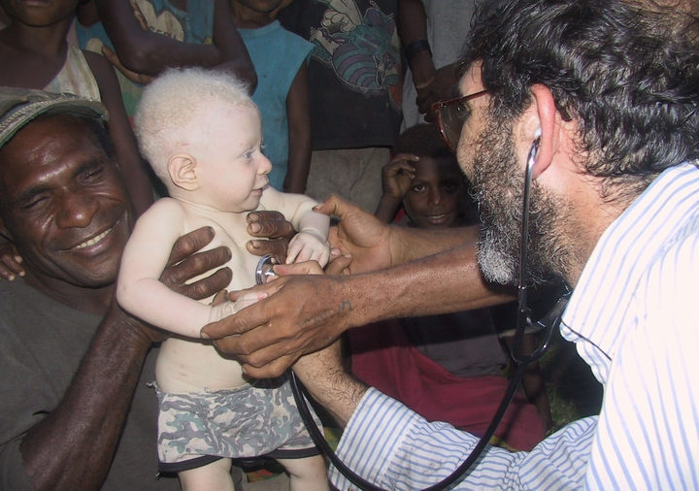
Thema 8 Moleculaire genetica
§ 8.5 Mutaties
§ 8.6 Tweelingonderzoek
§ 8.7 Ziekten waarin genen een rol spelen

Slide 2
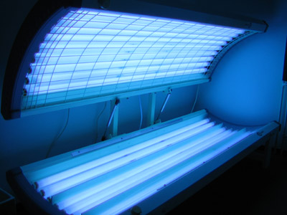
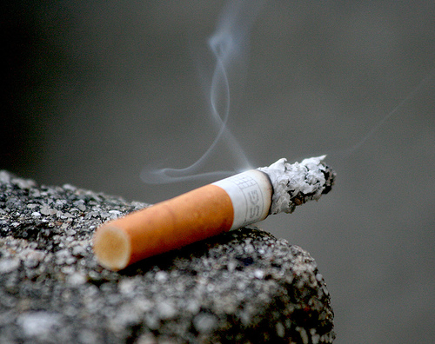
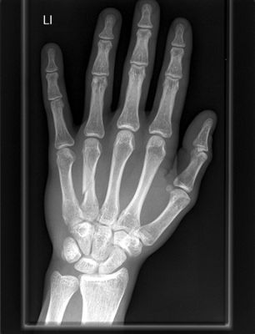
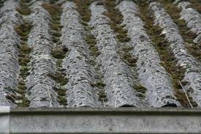
Mutaties
Spontane veranderingen in erfelijke informatie
Of door milieu-invloeden: mutagene invloeden
Straling - chemische stoffen - ongezonde leefwijze
Verschil belang mutaties in geslachts- en lichaamscellen

Slide 3
Mutaties I Ploïdiemutaties
Meeste organismen diploïd: paren chromosomen (2n)
Mutaties naar meerdere sets chromosomen: polyploïdie
Tarwe = 6n (hexaploïd) / suikerbiet = 3n (triploïd)
Ontbreken of meervoudig voorkomen van bepaald chromosoom
Syndroom van Down: trisomie 21
Syndroom van Turner: 1 x X in plaats van XX of XY
Polyploïde organismen: grotere bladeren, bloemen en vruchten

Slide 4
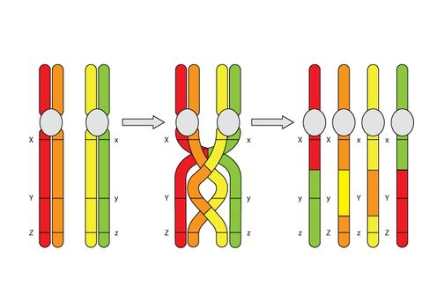
Mutaties II: Chromosoommutaties
Genoom als zodanig blijft intact
Segmenten verdubbelen, omkeren, verliezen of verplaatsen
Verplaatsing alleen hoeft geen problemen op te leveren
Crossing over: chromosoommutatie → recombinatie

Slide 5
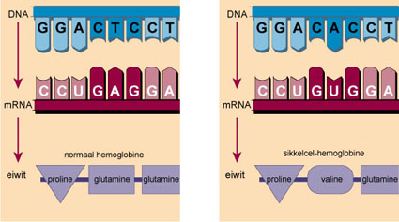
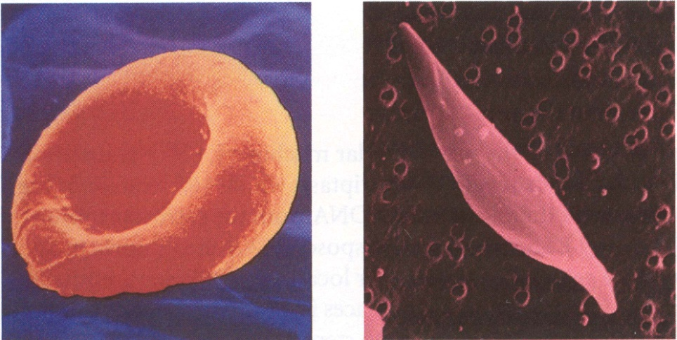
Mutaties III: Genmutatie
Genmutatie → veranderingen in een gen
Puntmutatie: wijziging van één enkele base
Verdwijnen of verschijnen één base: frame shift
Huntington: ‘stotter-triplet’ tot boven de 40 x
Sikkelcel-anemie: gevolg van een puntmutatie

Slide 6
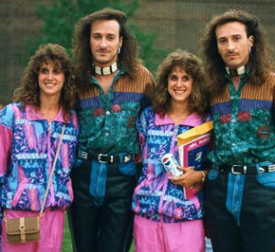
Tweelingonderzoek
Wat is aangeboren? – Wat is milieu?
Eeuwigdurende discussie Nature – Nurture
Tweelingonderzoek kan opheldering verschaffen
Vooral onderzoek bij ET in verschillend milieu

Slide 7
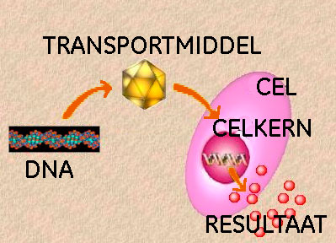
Ziekten waarbij genen een rol spelen
Ziekten kunnen erfelijk zijn – voorbeelden?
Celdeling kan door carcinogene invloeden ontregeld worden
Ongeremde celdeling → tumorgroei
Bepaalde ziekten → behandeling met gentherapie

